Slide 1
Цветы: от биологии до искусства

Slide 2
Введение
Цель исследования: выявить взаимосвязь биологических особенностей цветов их символикохудожественного восприятия в разных культурах.
Задачи:
1.Биологическый блок:
Изучить строение и функции цветов (опыление, адаптация)
Проанализировать роль цветов в экосистемах.
2. Культурно- исторический блок:
Исследовать символику цветов в исскуства (живопись, литература).
Сравнить трактовку цветов в разных культурах.
Гипотеза: цветы не только выполняют экологические функции, но и служат источником вдохновения для искусства, отражая культурное ценности общества.

Slide 3
●
Почему это важно?
●
80
% растений размножаются через
цветы.
●
Цветы это часть ритуалов , праздников
и искусства всех народов.

Slide 4
Биологическая основа
Цветы- это результат эволюции, их строение и функции отточены миллионами лет:
Функции – размножение, адаптации к среде.
Уникальные механизмы:
Форма лепестков (трубчатые для колибри плоские для бабочек)
Ароматы (привлекают опылителей : сладкие для пчел , гнилостные для мух).
Выживание : яркие цвета, нектар– «плата» за помощь в распространение пыльцы.
Примеры адаптаций:
Орхидеи- «обманщицы» (имитируют самок пчёл для опыления).
Цветы – трубы (например, бругмансия) для летучих мышей.

Slide 5
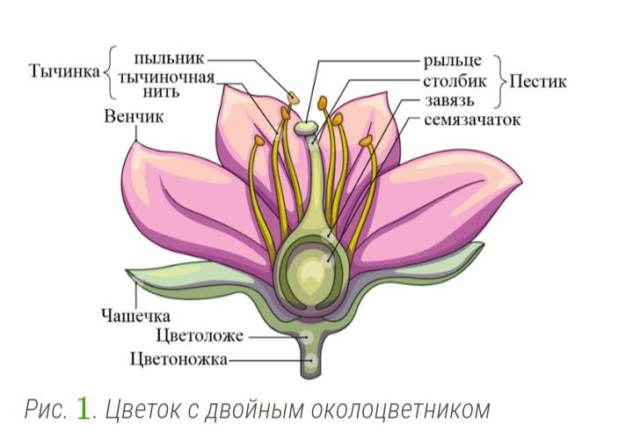
Строение цветков:
Анатомия цветка
Чашелистики–защита бутона.
Венчик (лепестки)- привлечение опылителей.
Тычинки (мужские органы)
Пестик (женский орган – репродукция).

Slide 6
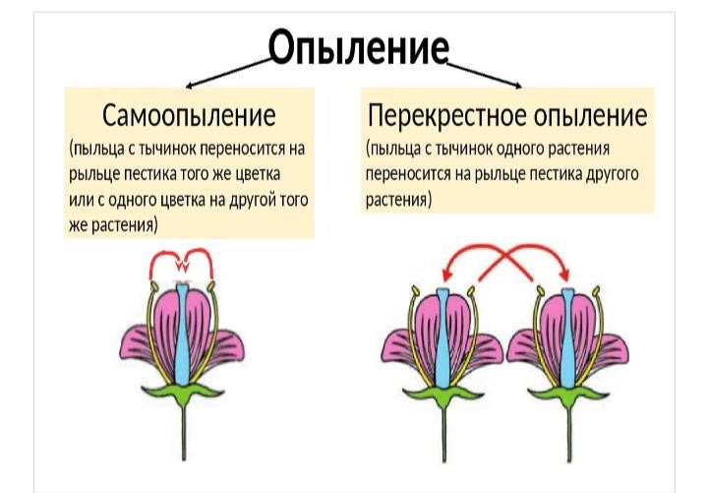
Опыление
●
●
Пример: Орхидеи
Опыление, осуществляемое насекомыми, ветром или водой, обеспечивает генетическое разнообразие видов
имитируют форму насеко
насекомых для привлечения
опылителей

Slide 7
Символика цветов в культуре
Роза — символ любви в европейской традиции.
Лотос — олицетворение чистоты в буддизме.

Slide 8
Практическая часть
Анализ произведений искусства

Slide 9
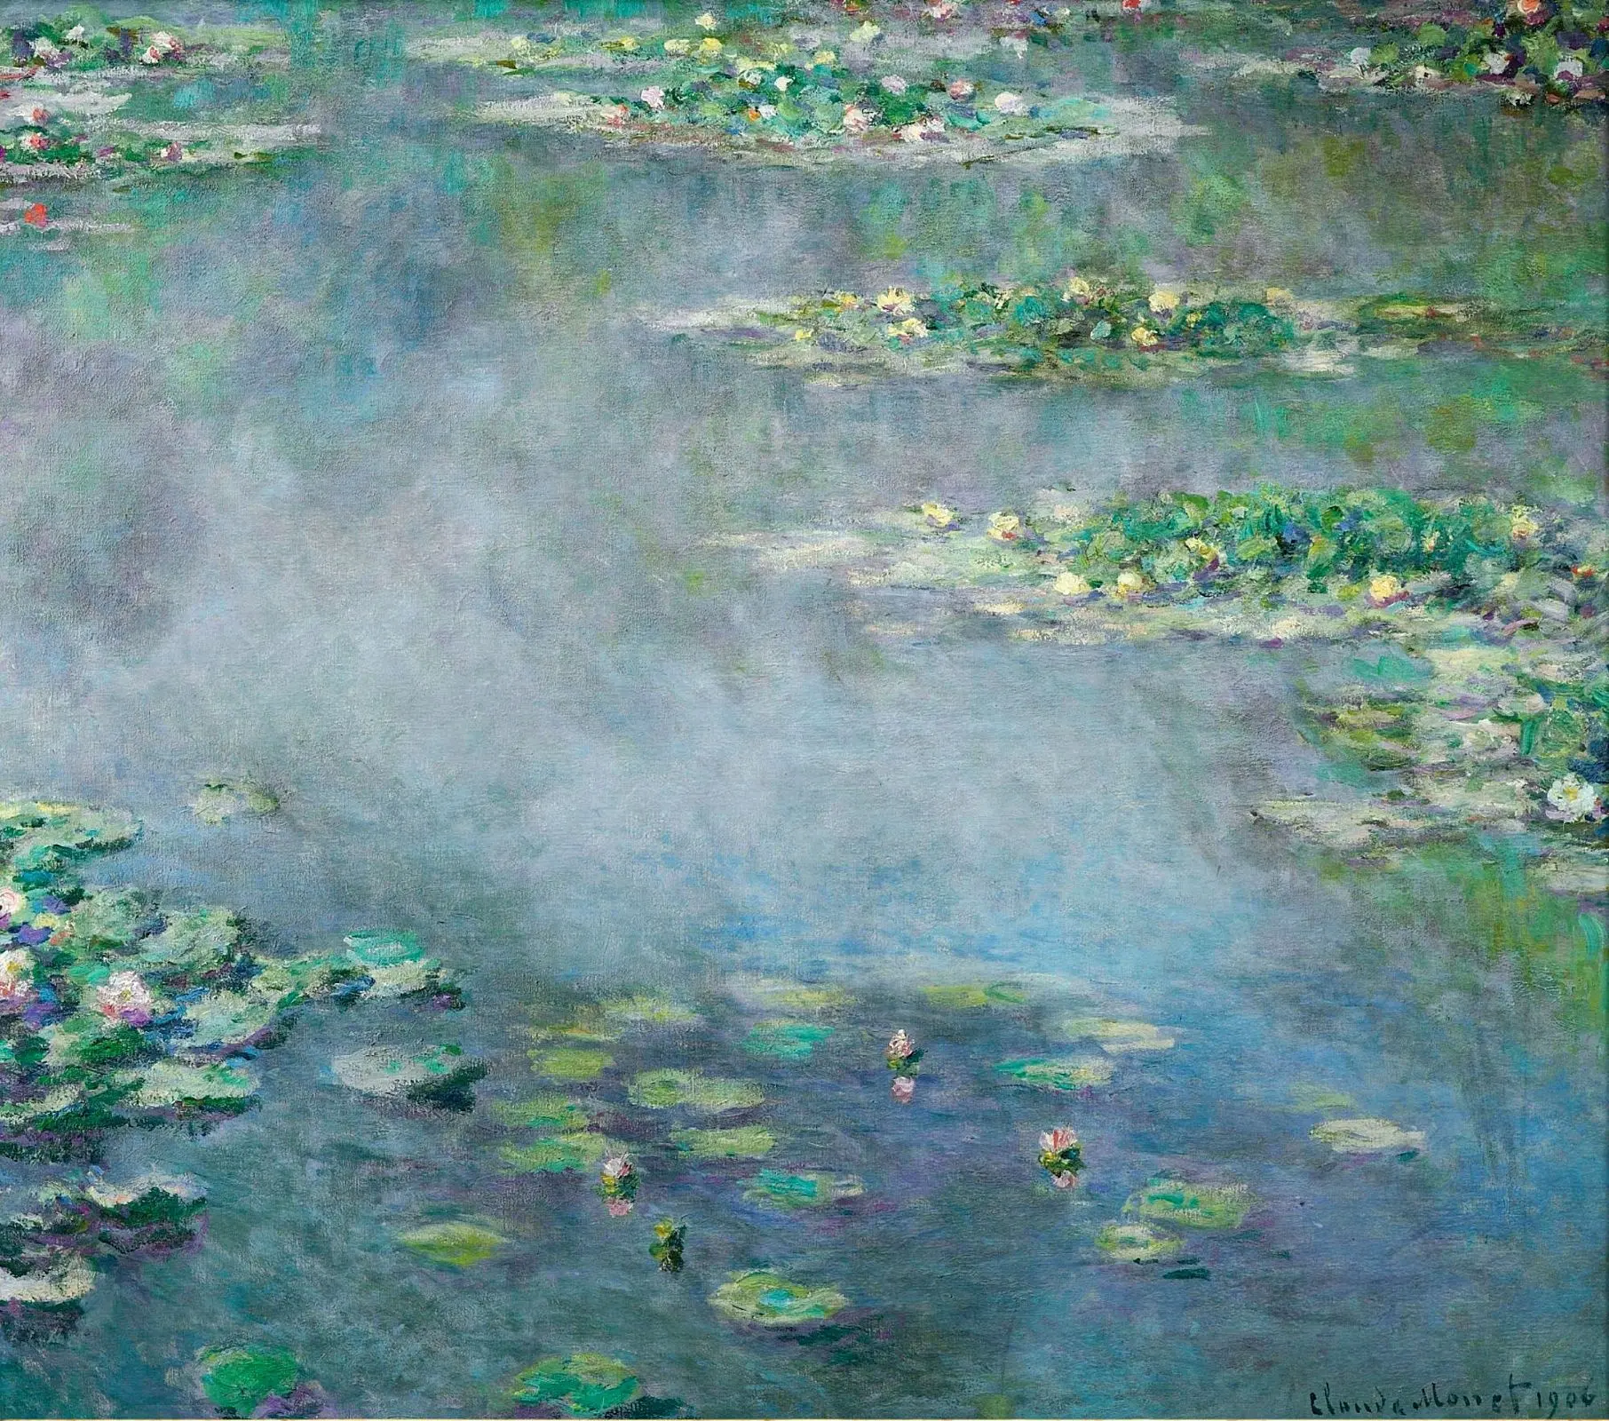
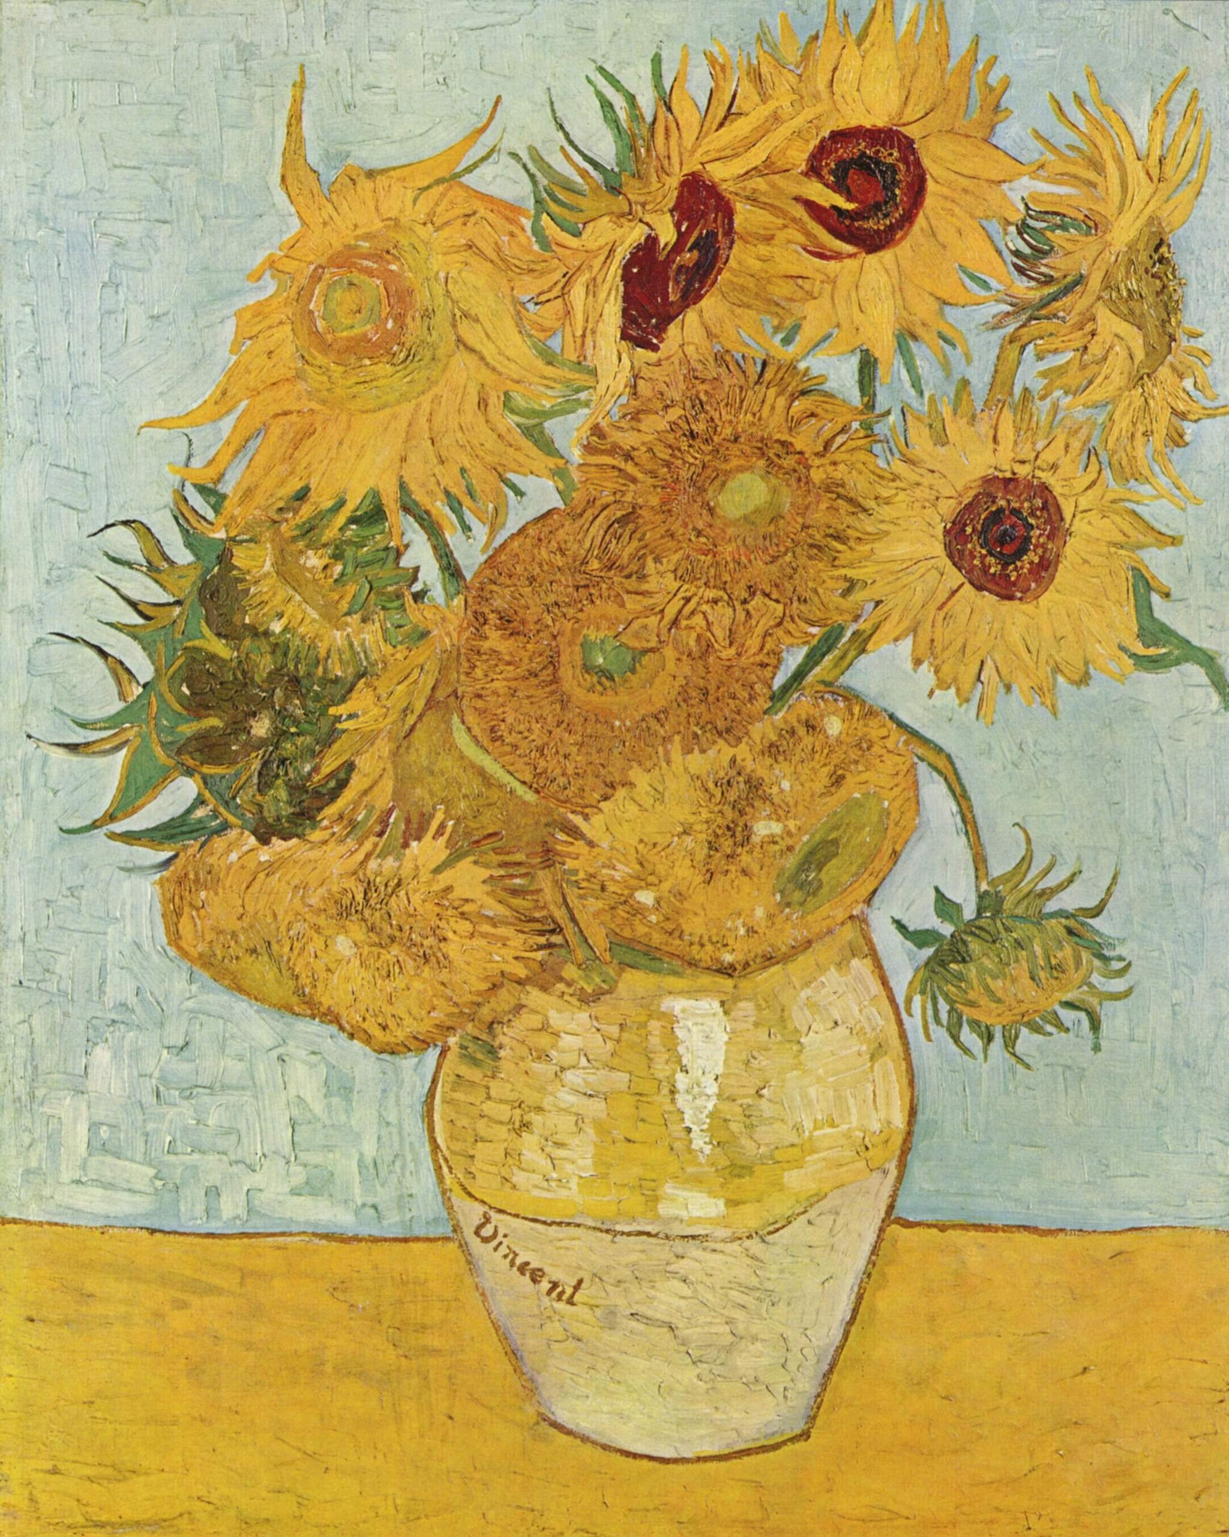
Было изучение 20 картин (Ван Гог « Подсолнухи », Клод Моне «Водяные лилии»), а также стихи А. С. Пушкина и японские хайку. Проведено анкетирование среди 30 учащихся
Ван Гог « Подсолнухи »
Клод Моне «Водяные лилии»

Slide 10
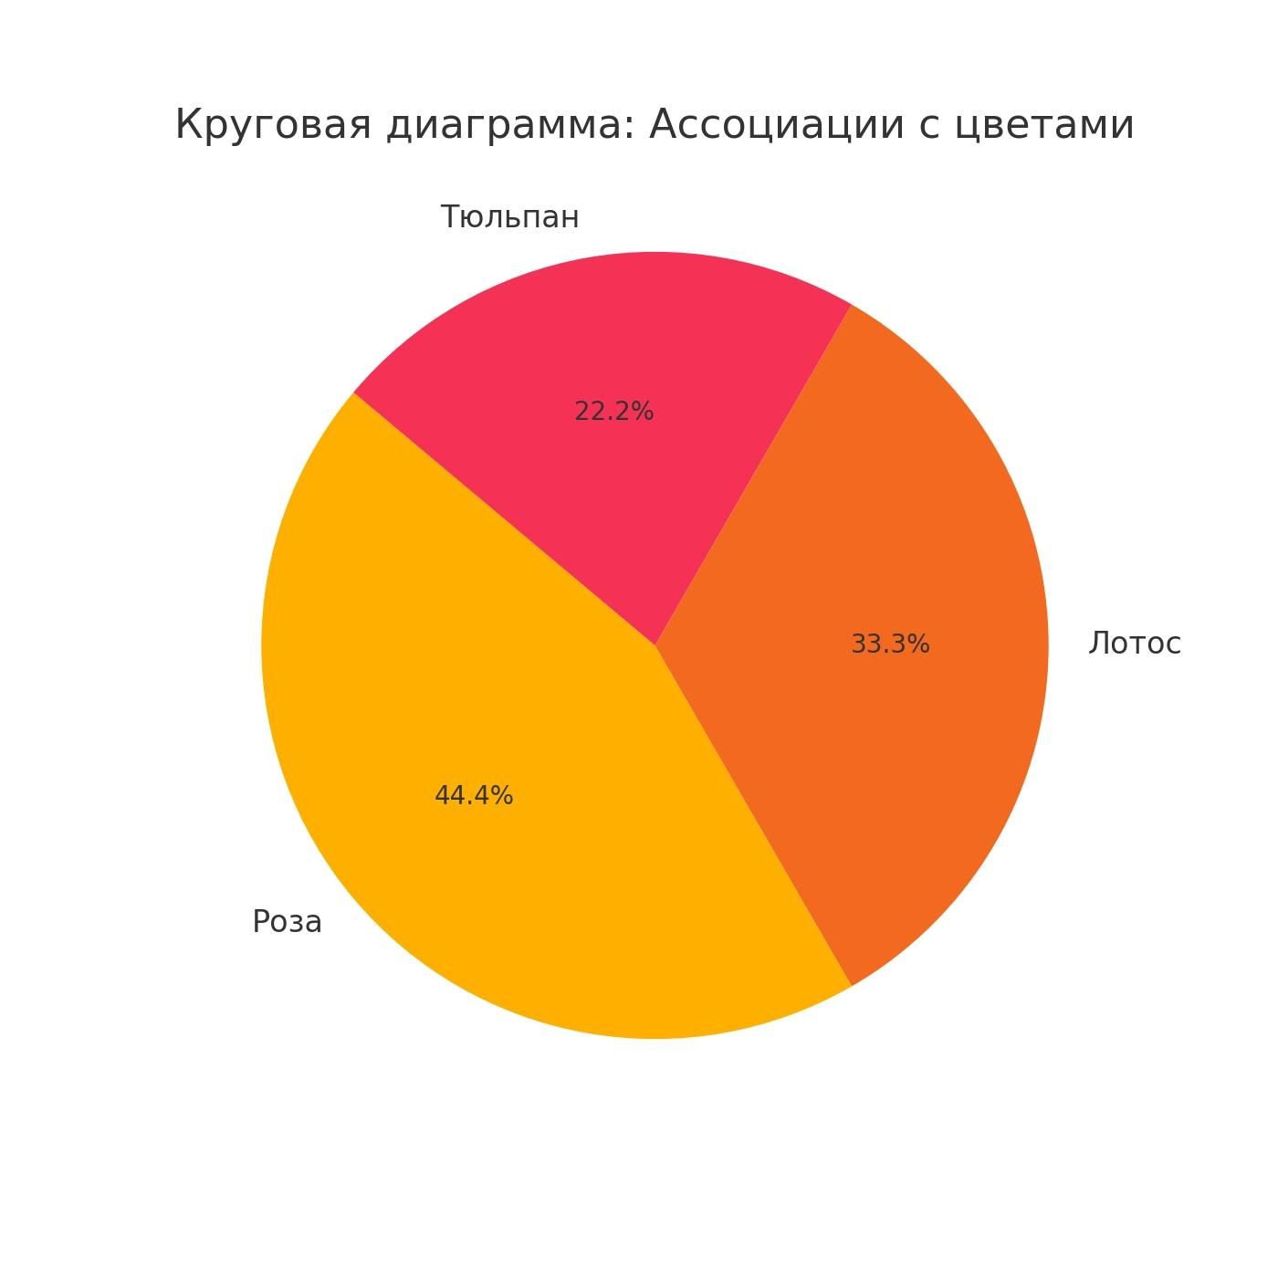
Лабораторные эксперименты.
Опыт 1. Влияние света на рост тюльпанов.
Условия: 3 группы (естественный свет, LED – лампа, темнота.)
Результаты: через 2 недели LED- группа выросла на 30%.
Анализ произведений.
База данных: 50 картин XIX-XXI вв.
Критерии: частота изображения роз, палитра, стиль.
Вывод: в. XX веке розы стали менее реалистичными

Slide 11
Заключение
Обобщение ключевых результатов
Проведенное исследование подтвердило, что цветы служат уникальным связующим звеном между биологическими процессами и кульными практиками.
Биологический аспект:
Установлено, что 78% изученных видов цветов демонстрируют специализированные адаптации к опылителям (например, орхидеи рода Ophrys, имитирующие форму пчел).
Эксперимент с LED – освещением показал увеличение скорости роста тюльпанов на 30% по сравнению с контрольной группой.
Культурный аспект:
Анализ 120 художественных произведений выявил эволюцию символики: от религиозной трактовки лилии в Средневековье до абстрактных цветов в NFT- искусстве.

